Slide 1
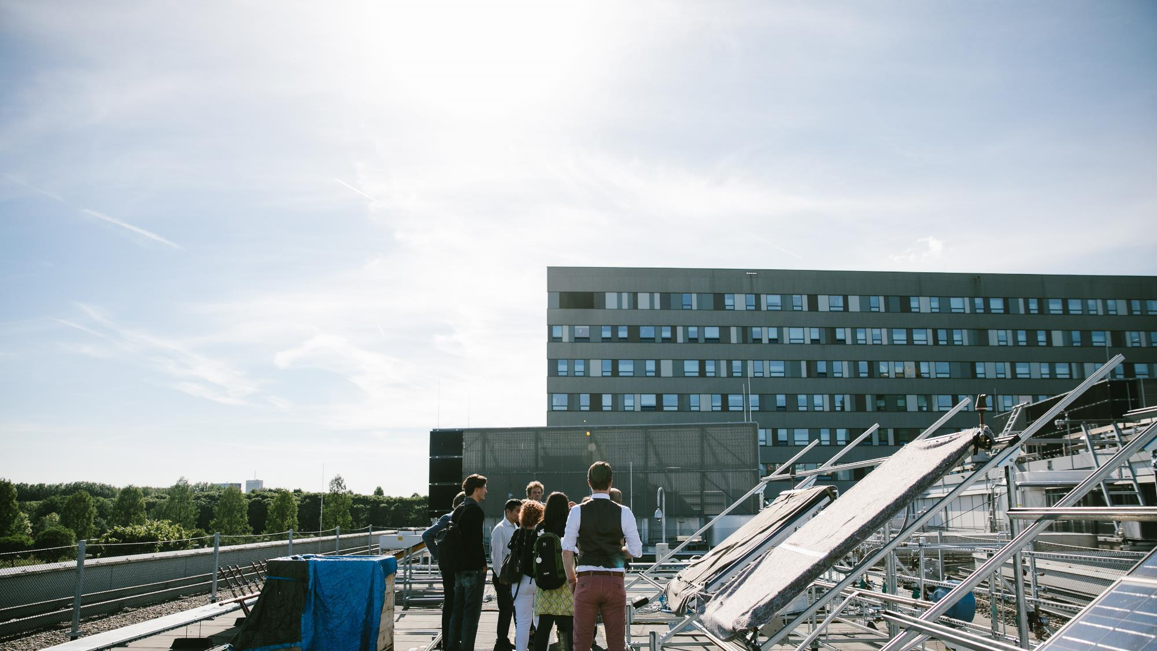
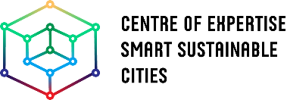
Centre of Expertise Smart Sustainable Cities
Toepasbare expertise voor de realisatie van de duurzame en slimme stad

Slide 2
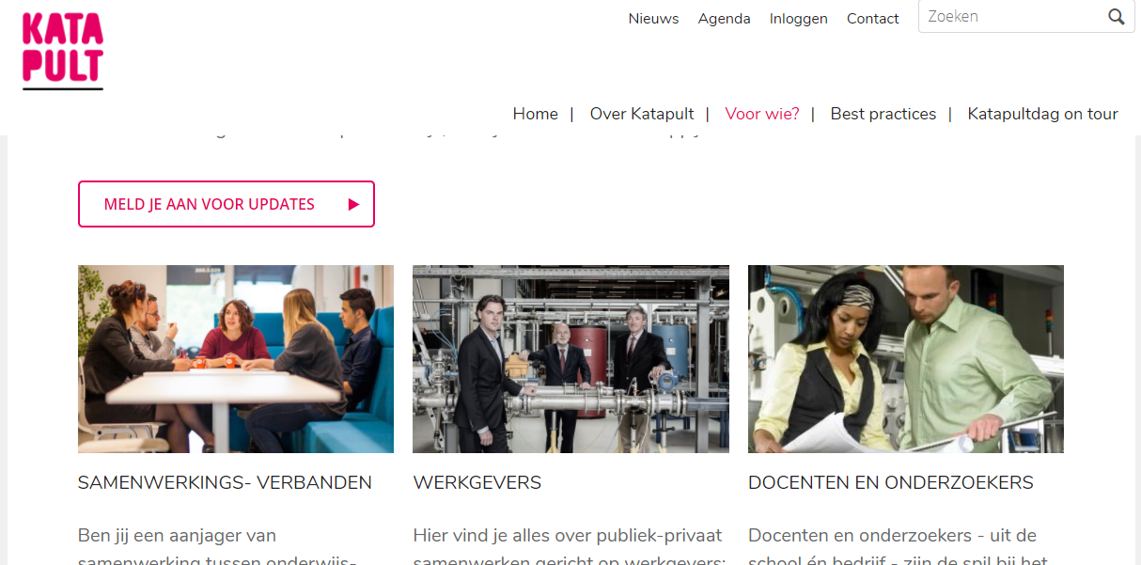

Slide 3


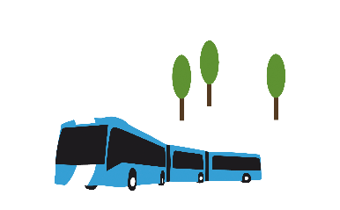
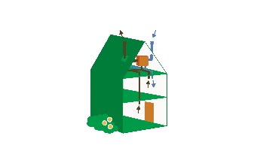
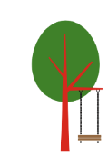


Why?
De duurzame en slimme stad
Sociale samenhang
De duurzame en slimme stad is de stad van de (nabije) toekomst waarin mensen willen wonen, werken en leven. In onze stad doet iedereen mee.
De duurzaam ontworpen stad is toekomstbestendig en voldoet aan zowel korte termijn als lange termijn behoeftes. Het gaat daarbij om duurzame energievoorziening, mobiliteit en circulair gebruik van grondstoffen. Maar ook om de ruimtelijke inrichting, gezondheid en sociale samenhang. Data en technologie worden op een slimme manier ingezet. Niet als doel uiteraard maar als middel. Oplossingen en transitieprocessen worden met oog voor het grote geheel en voor de belevingswereld van de gebruiker ingezet.
Onze stad is een levend organisme en in staat om pro-actief veranderingen op te vangen in de transitie naar een duurzame en slimme stad.
Duurzame energievoorziening
Gezonde stad
Slimme technologie & data
Mobiliteit
Zelf kunnen handelen
Transitieproces
Circulariteit
Ruimtelijke ordening
Levend organisme

Slide 4
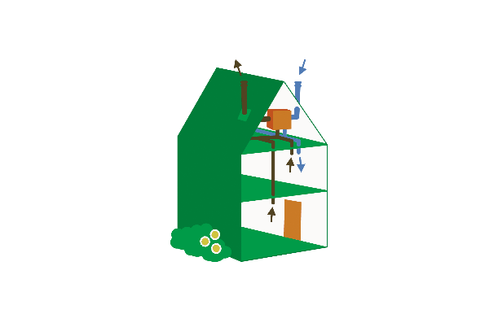

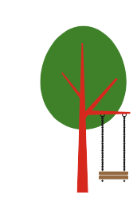

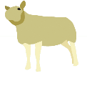
Missie
Wij vinden het belangrijk dat mensen gezond en veilig samen kunnen leven in de duurzame en slimme stad. Wij werken aan oplossingen voor de complexe vraagstukken die hierbij horen.

Slide 5

Visie
Een duurzame en slimme stad is een zaak van hart, hoofd en handen.
Hart: wij opereren vanuit:
duurzaamheid (ook in onze eigen bedrijfsvoering)
nieuwsgierigheid
op doortastende wijze (echt doen!)
Hoofd: noodzakelijke perspectieven:
de mens staat centraal
een systemische (en cross-sectorale) benadering
waardecreatie door bruikbare oplossingen
kansen benutten van slimme technologie
Handen:
Vanuit deze perspectieven benaderen we vraagstukken rond de realisatie van de duurzame en gezonde stad op de hiervoor relevante thema’s.
HANDEN
Thema’s
gezondheid
ruimte
systemisch
mensgericht
HOOFD
Perspectieven
duurzaam
nieuwsgierig
doortastend
mobiliteit
HART
Kernwaarden
waardecreërend
slim & technologie
energie
circulariteit
….

Slide 6
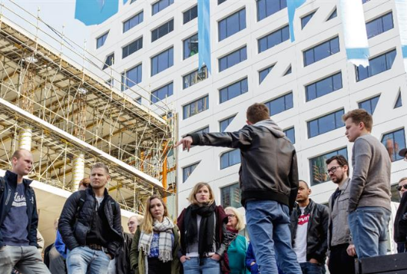
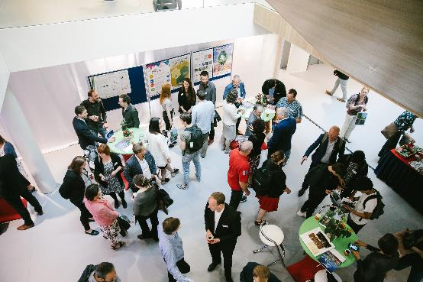
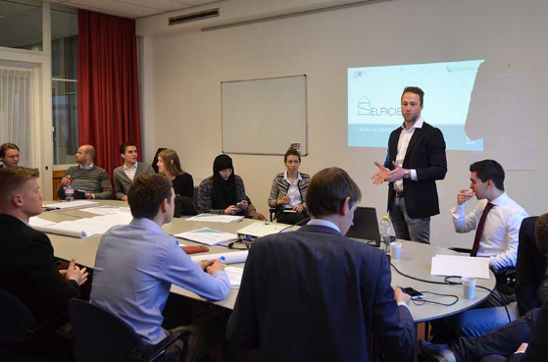

  Onderzoeksprogramma
  Experimenteren/doen
Strategie
Innovatie & onderzoek
Lerende netwerken
Kennisbasis
Innovatie- en onderzoeksprojecten
(inter)nationaal
Experimenteerruimte
Nieuwe aanpakken
Innovatielabs
Vraaggestuurd
Verbinden onderzoekers, professionals en studenten
Talentontwikkeling
Leven Lang Leren
Thematisch
Verbreden en verdiepen
Borgen naar onderwijs en onderzoek
Toegankelijk en toepasbaar maken

Slide 7
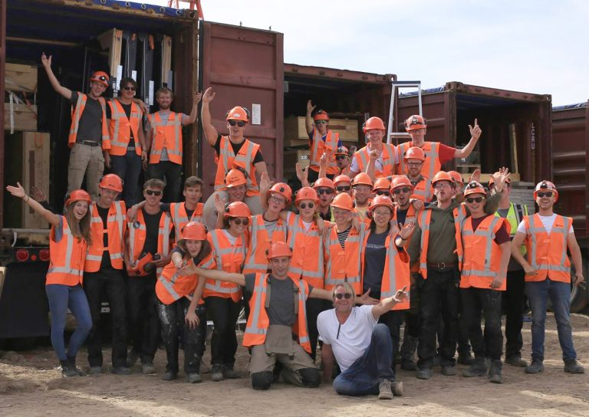
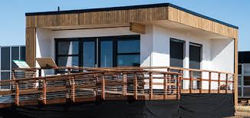
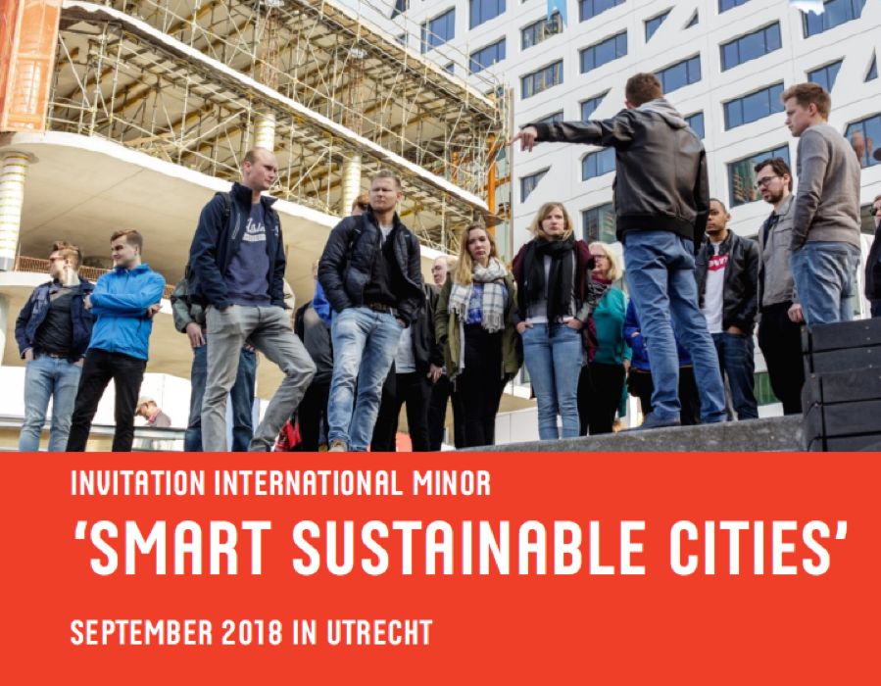
Professionals/organisaties in de praktijk:
Open innovatie, nieuwe business, experimenteerruimte, toegang tot talenten
De mens in de stad:
Comfortabele oplossingen & ondersteuning eigen activiteit
Studenten en docenten:
Aantrekkelijk onderwijs met leren in de praktijk in betekenisvolle projecten
Onderzoekers:
Mogelijk maken van nieuw onderzoek op cross-overs in praktijksetting

Slide 8
Digitalisering verandert de stad
Werken
Wonen
Reizen
…
En hoe we leren

Slide 9
Veranderingen bij Movares
Ron Brouwer gaf een presentatie waarin hij aangaf dat de werle;
Wonen
Reizen
…
En hoe we leren

Slide 10
Impact voor Movares
Ron Brouwer lichtte toe hoe bedrijven veranderen om in te spelen op een steeds sneller veranderende wereld. Digitalisering en uniformering van processen is één van de kenmerken van deze verandering. Dit vraagt om een ander type professionals. Er is behoefte aan mensen die in staat zijn nieuwe dingen te leren en samen te werken met andere expertises en in te spelen op veranderende omstandigheden.

Slide 11
Aan de slag met vertegenwoordigers bedrijfsleven en onderwijs
In gesprek met elkaar bespreken we wat deze veranderingen betekenen voor:
Mens
Organisatie
Opleiding
….

Slide 12
Mens
Bedreiging bestaande positie
Mindset: handmatig <-> automatisering
Continue verandering van werkinhoud
  -> leven lang leren en aanpassen
  -> constant proces verbeteren
Bedrijf
Bedreiging voor bestaand leiderschap: gevoel & feiten
Andere opbouw personeelsbestand
Diversiteit: leeftijd, ervaring, disciplines
Opleiding
Bedreiging bestaande leerroutes
Softs skills voor draagvlak
E-competenties laten indalen: BOK’s, EC’s zijn vaak belemmering

